Slide 1
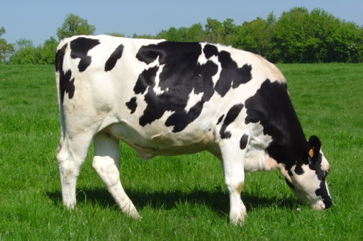
WEBSEMINAR: INICIACION A XENOMICA DO GANDO VACUN martes 27 de Octubre 18:30 Ponente: Ramiro Fouz Dopacio
Organiza:
Ilustre Colegio Oficial de Veterinarios de Lugo
Consello Galego de Colexios de Veterinarios

Slide 2
CON ESTE CURSO DE INTRODUCCION A XENOMICA DE GANDO VACUN PRETENDESE
DESPERTAR O INTERESE POR UN TEMA TRASCENDENTAL NA MELLORA DAS NOSAS GRANXAS
E O MISMO TEMPO FACER UNHA APROXIMACION A ESTA BIOTECNOLOXIA APLICADA O
CAMPO VETERINARIO.
CON POSTERIORIDADE A ESTE CURSO DE INICIACIÓN, PARA TER UN COÑECEMENTO MAIS PROFUNDO DA APLICACIÓN DA SELECCION XENOMICA.
ORGANIZARASE UN CURSO DE ESPECIALIZACION QUE SERA PROGRAMADO EN BREVE.

